Slide 1





Технологическое обеспечение проведения итогового собеседования
Кульков Дмитрий Юрьевич,
инженер-программист I категории отдела обеспечения ГИА
БУ ОО «Региональный центр
оценки качества образования»
январь 2021 г.

Slide 2

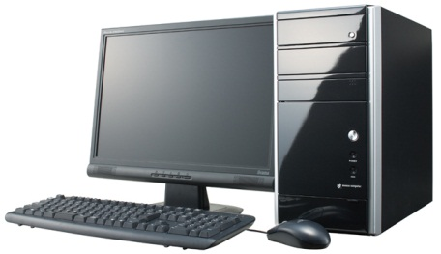
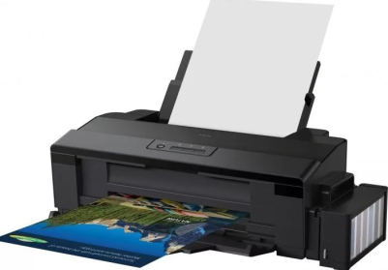
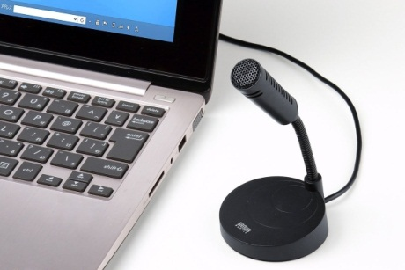
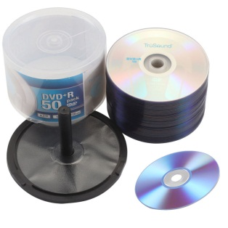

Технические условия проведения ИС – 9
Компьютер с подключением к сети Интернет
Принтер для печати материалов итогового собеседования
Компьютер (ноутбук), микрофон, колонки, установленное ПО в аудитории проведения ИС
Флеш-накопитель (СD/DVD)

Slide 3




Технические условия проведения ИС – 9 в дистанционном формате
Компьютер с подключением к сети Интернет
Установленный сервис видеоконференций (у экзаменатора собеседника и участника ИС-9)
Первый компьютер (ноутбук), микрофон, колонки, web-камера (у экзаменатора собеседника и участника ИС-9)
Второй компьютер (ноутбук), микрофон, установленное ПО
в аудитории проведения ИС

Slide 4

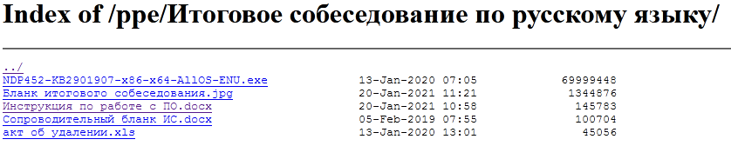
Подготовка к проведению ИС – 9 за 2 дня
скачивает по адресу http://orcoko.ru/ppe/Итоговое
собеседование по русскому языку:
ПО «Автономная станция записи» и «Автономная станция прослушивания»;
Сопроводительные бланки к материалам ИС - 9;
Критерии оценивания для экспертов;
Временной регламент проведения ИС – 9
01
готовит необходимое количество рабочих мест,
оборудованных средствами для записи и прослушивания ответов участников
02

Slide 5
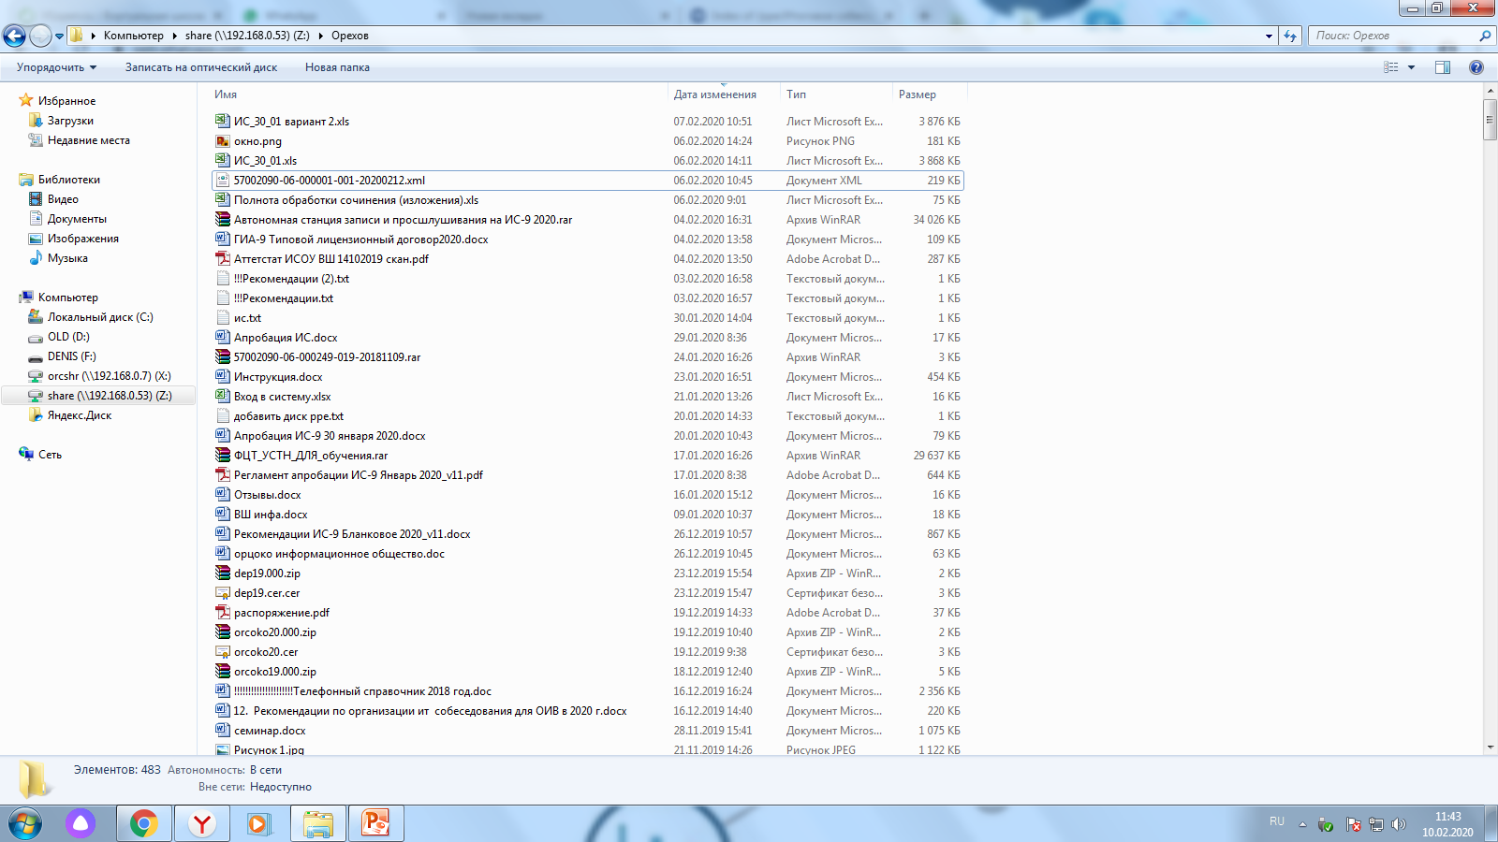
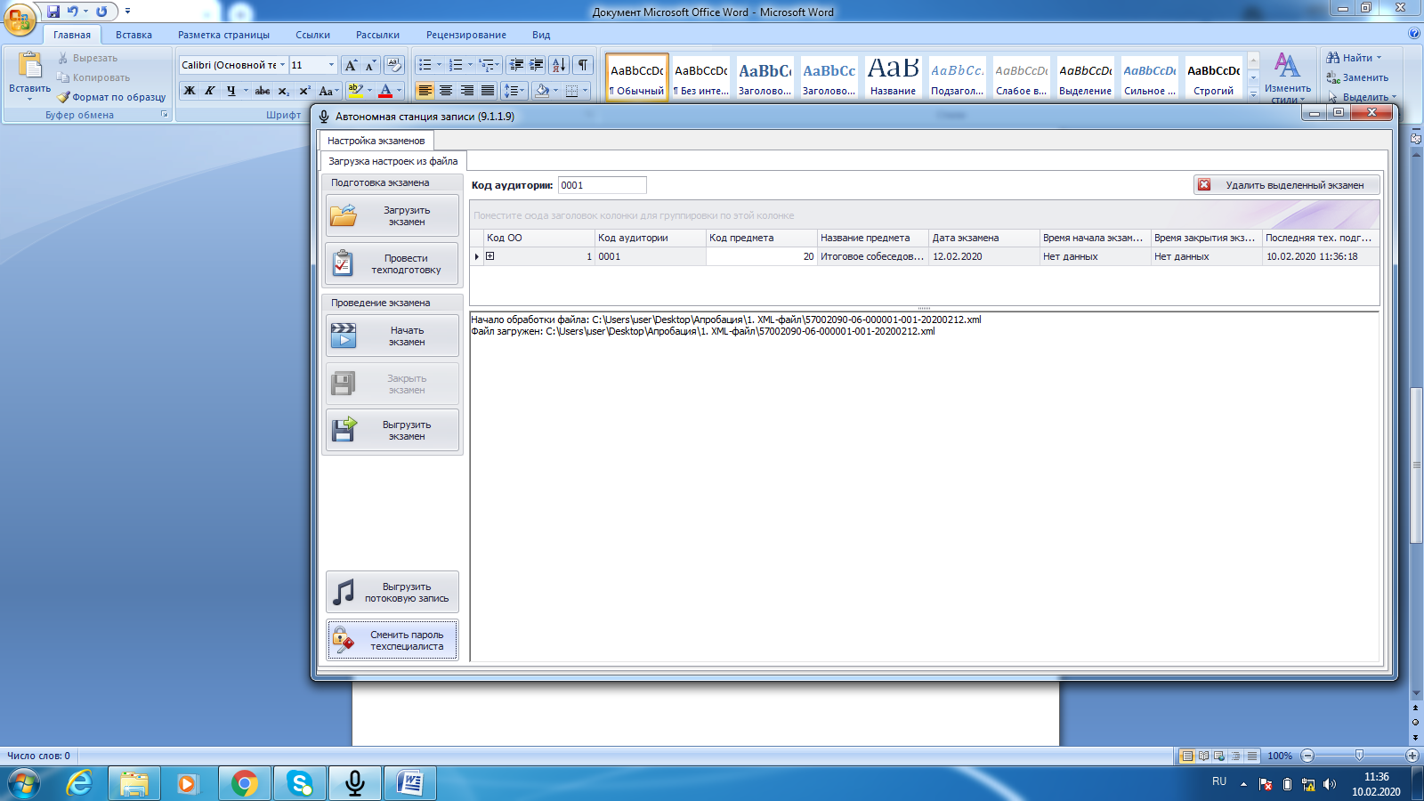
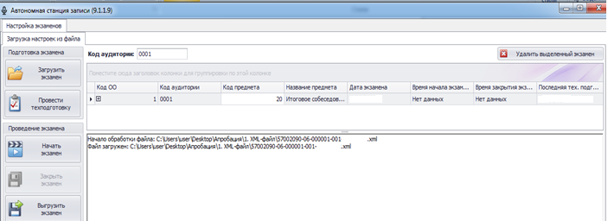
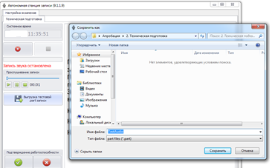
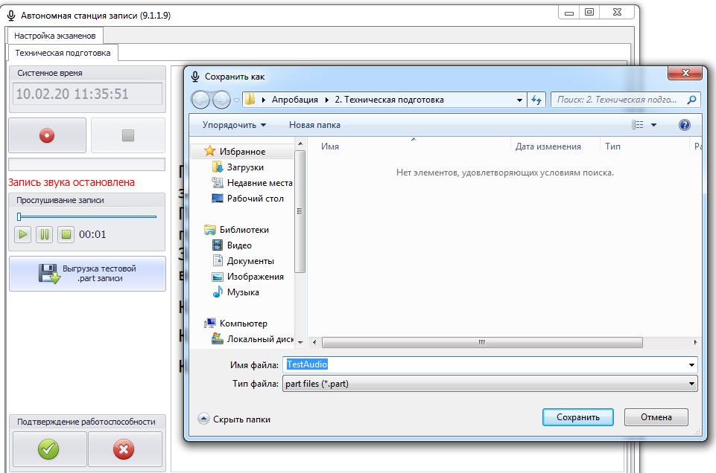
Подготовка к проведению ИС – 9 за 1 день
01
получает Файлы со сведениями об участниках итогового собеседования в ОО в формате XML, предназначенные для автономной станции записи и прослушивания
устных ответов;
проводит техническую подготовку ПО «Автономная станция
записи» и «Автономная станция прослушивания» во всех
аудиториях, включая РЕЗЕРВНУЮ СТАНЦИЮ !!!
02

Slide 6
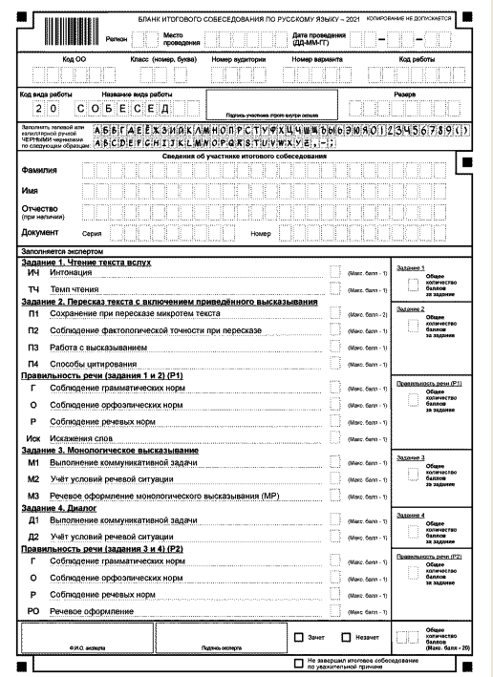
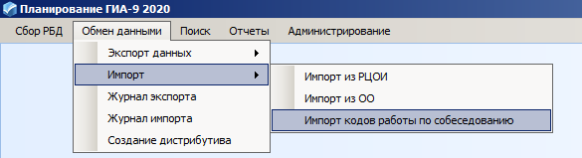
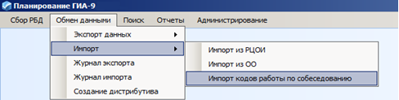
Подготовка к проведению ИС – 9 за 1 день
03
производит распечатку бланков итогового собеседования
с помощью ПО «Планирование ГИА-9 2021»
04
тиражирует в необходимом количестве формы проведения итогового собеседования
ВАЖНО!
1. Впечатан КОД ВИДА РАБОТЫ, НАЗВАНИЕ ВИДА РАБОТЫ
2. Впечатан КОД РАБОТЫ

Slide 7
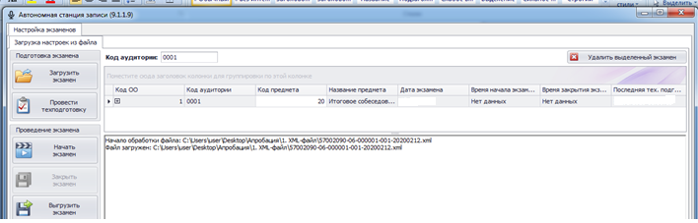
В день итогового собеседования
01
скачивает с сайта ОРЦОКО по адресу http://orcoko.ru/ppe/Итоговое собеседование по русскому языку КИМ для проведения итогового собеседования 7:30
02
тиражирует КИМ в необходимом количестве
С 8.45 часов до 9.00 часов в каждой аудитории проведения
запускает ПО «Автономная станция записи»
03
ВАЖНО!
Начало ПОТОКОВОЙ ЗАПИСИ
контролирует работу технических средств в каждой
аудитории проведения на протяжении всего периода
04

Slide 8
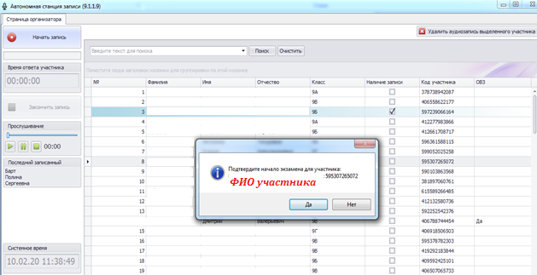
В день итогового собеседования
ВАЖНО!
1. Наличие ВРЕМЕНИ ОТВЕТА
2. Отмечается участник, прошедший итоговое собеседование
3. Отметка статуса ОВЗ
ВАЖНО!
4. Общий список участников ОО
5. Подтверждение ФИО участника
6. Возможность прослушать запись участника
7. Наличие столбца Код участника
УЧАСТНИК ЗАПИСЫВАЕТСЯ СТРОГО ОДИН РАЗ!!

Slide 9
Рекомендации для станций записи и прослушивания
ВАЖНО!
Прочитать Автономная станция записи Руководство пользователя
Прочитать Рекомендации по настройке устройств воспроизведения звука. Описание ошибок
Прочитать Автономная станция прослушивания Руководство пользователя
Отключить антивирусные программы
Удалить программы, использующие звукозапись (Например, Skype)
Выставить настройки микрофона на 16 бит 44100 Гц или 48000 Гц
Аналогичные настройки выставить на устройстве воспроизведения
Убедиться, что нужные устройства выставлены как устройства по умолчанию для записи и воспроизведения в системе.
Установить\Переустановить звуковые драйвера
Проверить права пользователя в системе
УЧАСТНИК ЗАПИСЫВАЕТСЯ СТРОГО ОДИН РАЗ!!

Slide 10

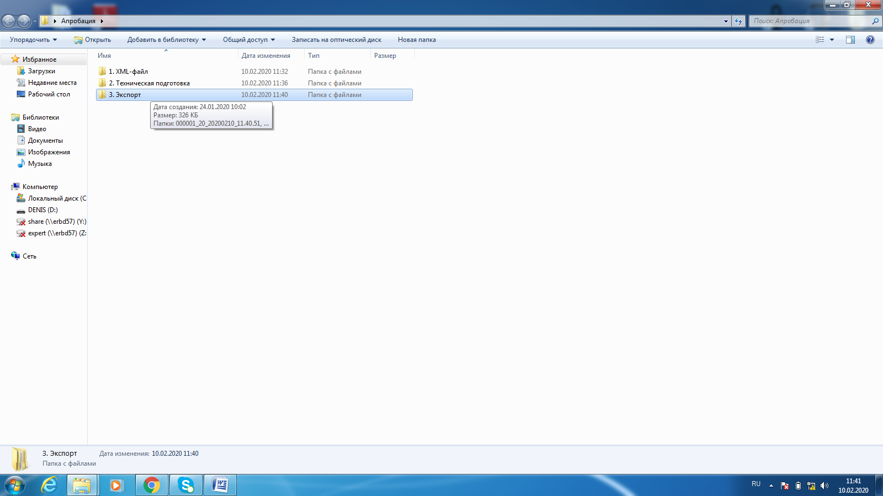
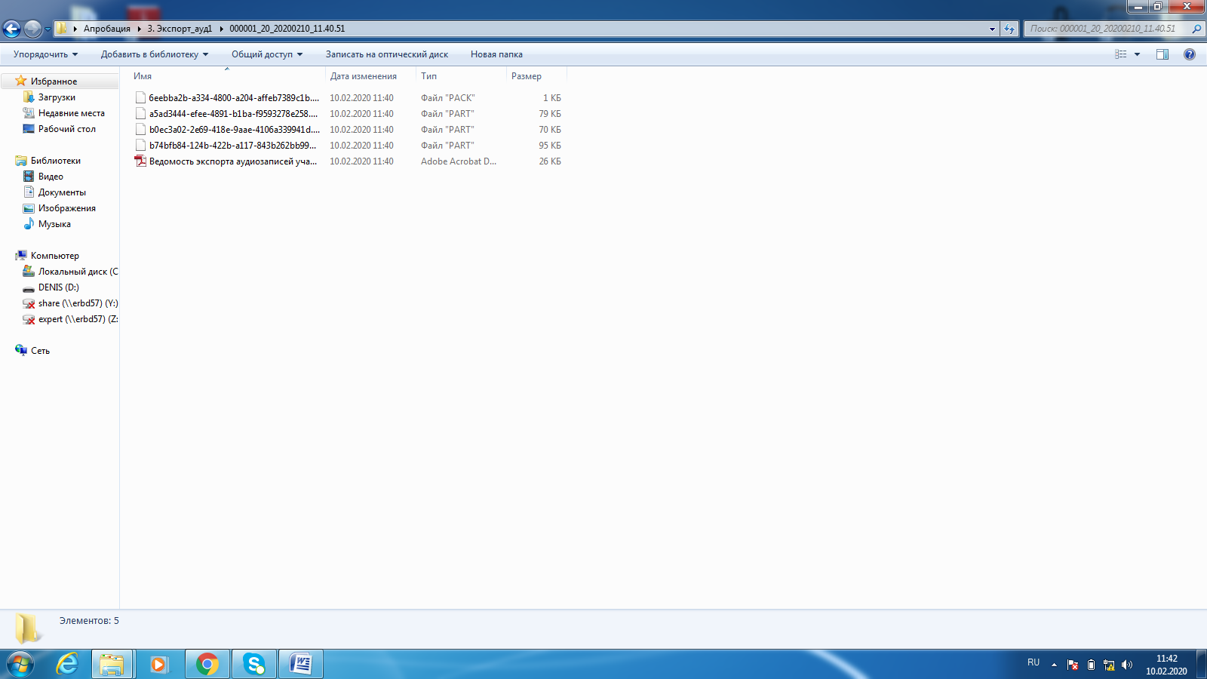

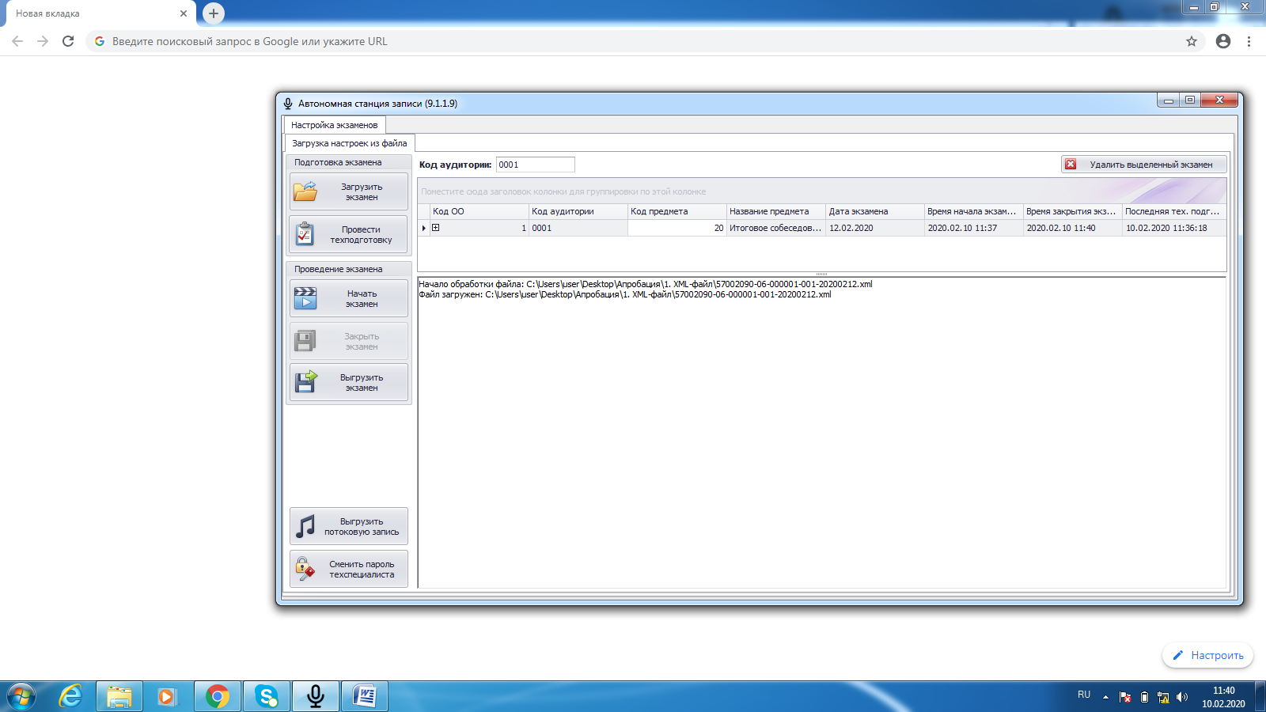
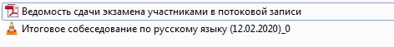
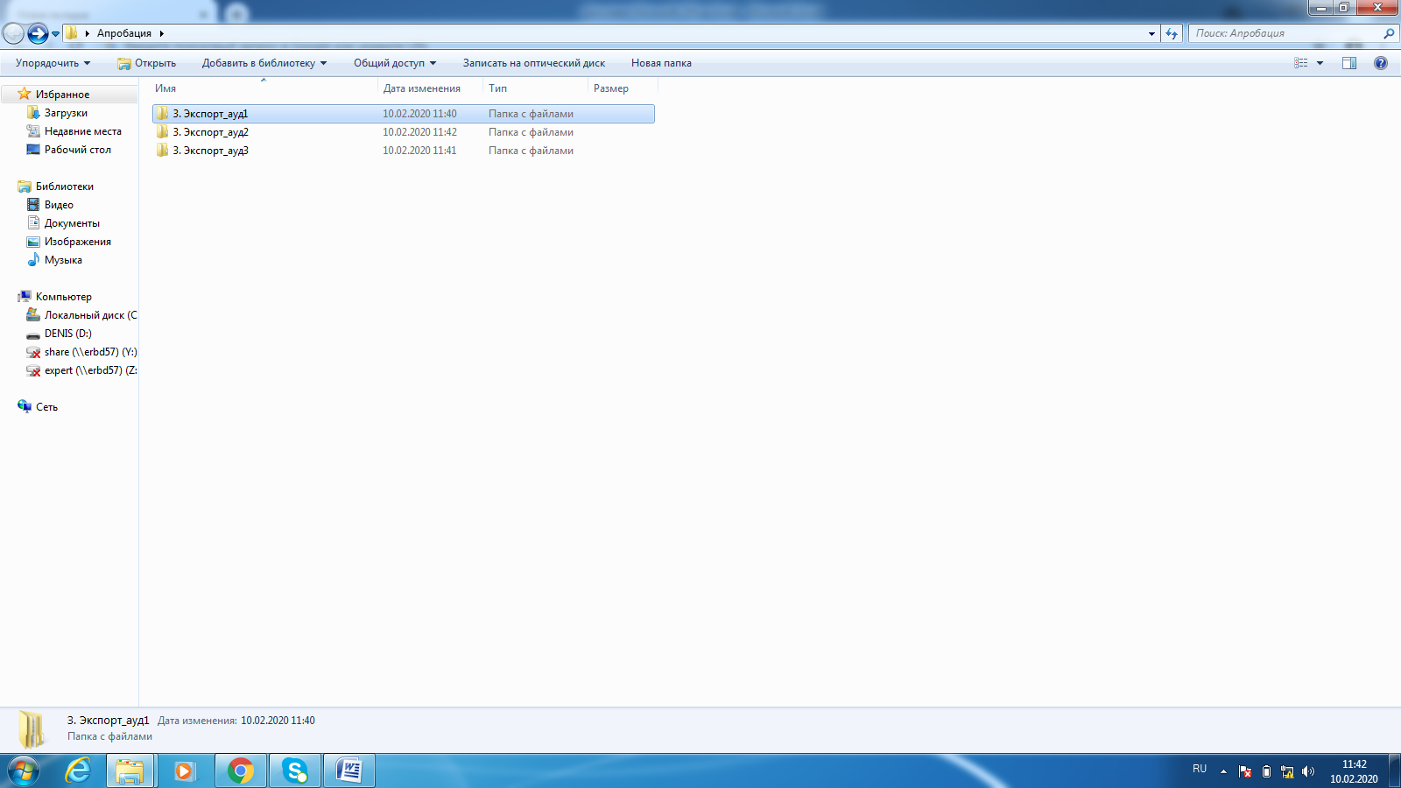

По завершению итогового собеседования
завершает итоговое собеседование в каждой аудитории
в ПО «Автономная станция записи»
01
02
выгружает файлы итогового собеседования и сохраняет их в каждой аудитории проведения
03
выгружает потоковую запись из каждой аудитории на съемный электронный носитель
04
копирует записи из каждой аудитории на съемный
электронный носитель

Slide 11
Репетиционное итоговое собеседование 27 января 2021год
ПО «Автономная станция записи» и «Автономная станция прослушивания» не используются
01
02
запись ответов участников через средство звукозаписи, например стандартное средство windows – звукозапись
03
Образец бланка скачиваете по адресу http://orcoko.ru /ppe/Итоговое собеседование по русскому языку и тиражируете
в нужном количестве

Slide 12

Действия при возникновении нештатных ситуаций
В случае невозможности самостоятельного разрешения возникшей нештатной ситуации ответственному организатору необходимо обратиться по телефонам «горячей линии»
Региональная «горячая линия»
8(4862) 73-17-79 доб. 132, 139
Телефоны технической поддержки:
8-920-819-15-83 (Д. Ю. Кульков)
8-919-264-27-93 (Д. С. Логутеев)

Slide 13
СПАСИБО ЗА ВНИМАНИЕ!

